Slide 1



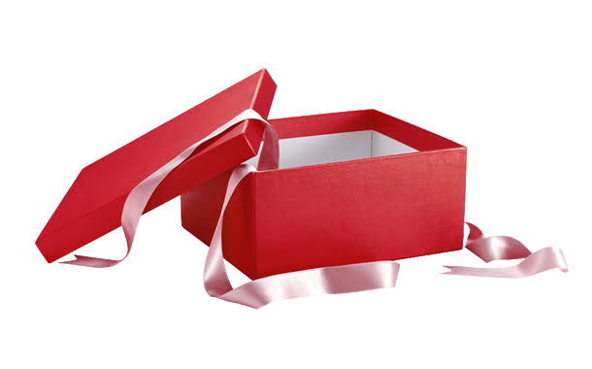
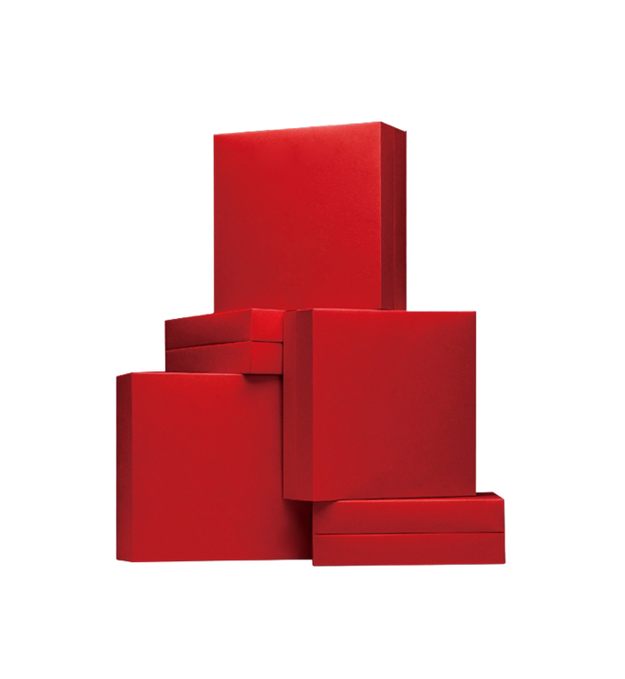

《11月核心厂家奖学金》

Slide 2

2022年11月核心厂家奖学金
获奖门店
门店名称 | 奖励明细 | 奖励金额
四川太极崇州市崇阳镇永康东路药店 | 10-11月薇诺娜系列第5名 | 100
四川太极锦江区劼人路药店 | 11月拜耳OTC第3名奖励 | 100
四川太极郫县郫筒镇一环路东南段药店 | 11月美纳里尼第3名奖励 | 100
四川太极都江堰市蒲阳路药店 | 11月扬子江第3名奖励 | 100
四川太极锦江区静沙南路药店 | 11月正大天晴第3名奖励 | 100
四川太极锦江区观音桥街药店 | 11月浙江英诺珐第5名奖励 | 100
四川太极成华区万科路药店 | 11月浙江英诺珐第6名奖励 | 100
四川太极成华区二环路北四段药店（汇融名城） | 10-11月薇诺娜系列第6名 | 100
四川太极通盈街药店 | 11月西安杨森第5名奖励 | 100
四川太极金带街药店 | 11月三九系列第3名奖励 | 100
四川太极温江店 | 11月中山中智第3名奖励 | 100
四川太极旗舰店 | 11月惠氏系列第3名奖励 | 100

Slide 3
2022年11月核心厂家奖学金
获奖门店
门店名称 | 奖励明细 | 奖励金额
四川太极锦江区梨花街药店 | 11月华邦制药第2名奖励 | 200
四川太极成华区金马河路药店 | 11月浙江英诺珐第4名奖励 | 200
四川太极温江区公平街道江安路药店 | 11月美纳里尼第2名奖励 | 200
四川太极邛崃市临邛镇洪川小区药店 | 11月拜耳OTC第2名奖励 | 200
四川太极大邑县沙渠镇方圆路药店 | 11月三九系列第2名奖励 | 200
四川太极成华区羊子山西路药店（兴元华盛） | 11月惠氏系列第2名奖励 | 200
四川太极新津邓双镇岷江店 | 11月浙江英诺珐第3名奖励 | 200
四川太极新乐中街药店 | 11月阿斯利康第2名奖励 | 200
四川太极怀远店 | 11月中山中智第2名奖励 | 200
四川太极新津县五津镇五津西路二药房 | 11月正大天晴第2名奖励 | 200

Slide 4
2022年11月核心厂家奖学金
获奖门店
门店名称 | 奖励明细 | 奖励金额
四川太极高新区紫薇东路药店 | 11月辉瑞第3名奖励 | 300
四川太极高新区大源北街药店 | 10-11月薇诺娜系列第2名 | 300
四川太极新都区马超东路店 | 11月美纳里尼第1名奖励 | 300
四川太极成华杉板桥南一路店 | 11月西安杨森第3名奖励 | 300
四川太极清江东路药店 | 11月惠氏系列第1名奖励 | 300

Slide 5
2022年11月核心厂家奖学金
获奖门店
门店名称 | 奖励明细 | 奖励金额
四川太极成华区华泰路药店 | 11月辉瑞第5名奖励 | 100 | 400
四川太极成华区华泰路药店 | 11月浙江英诺珐第1名奖励 | 300
四川太极青羊区经一路药店 | 11月辉瑞第4名奖励 | 200 | 400
四川太极青羊区经一路药店 | 11月西安杨森第4名奖励 | 200
四川太极光华村街药店 | 11月华邦制药第3名奖励 | 100 | 400
四川太极光华村街药店 | 10-11月薇诺娜系列第1名 | 300
四川太极武侯区大悦路药店 | 11月辉瑞第2名奖励 | 400 | 400

Slide 6
2022年11月核心厂家奖学金
获奖门店
门店名称 | 奖励明细 | 奖励金额 | 奖励金额汇总
四川太极邛崃市文君街道杏林路药店 | 11月正大天晴第1名奖励 | 300 | 600
四川太极邛崃市文君街道杏林路药店 | 11月拜耳OTC第1名奖励 | 300
四川太极光华药店 | 11月中山中美史克第2名奖励 | 300 | 500
四川太极光华药店 | 10-11月薇诺娜系列第4名 | 200
四川太极武侯区顺和街店 | 11月扬子江第2名奖励 | 200 | 500
四川太极武侯区顺和街店 | 11月中山中智第1名奖励 | 300
四川太极五津西路药店 | 11月辉瑞第1名奖励 | 500 | 500

Slide 7
2022年11月核心厂家奖学金
获奖门店
门店名称 | 奖励明细 | 奖励金额 | 奖励金额汇总
四川太极高新区泰和二街药店 | 11月扬子江第1名奖励 | 300 | 1300
四川太极高新区泰和二街药店 | 11月西安杨森第1名奖励 | 500
四川太极高新区泰和二街药店 | 10-11月薇诺娜系列第3名 | 200
四川太极高新区泰和二街药店 | 11月三九系列第1名奖励 | 300
四川太极高新区锦城大道药店 | 11月阿斯利康第1名奖励 | 300 | 1100
四川太极高新区锦城大道药店 | 11月中山中美史克第3名奖励 | 200
四川太极高新区锦城大道药店 | 11月浙江英诺珐第2名奖励 | 300
四川太极高新区锦城大道药店 | 11月华邦制药第1名奖励 | 300
成都成汉太极大药房有限公司 | 11月阿斯利康第3名奖励 | 100 | 1000
成都成汉太极大药房有限公司 | 11月中山中美史克第1名奖励 | 500
成都成汉太极大药房有限公司 | 11月西安杨森第2名奖励 | 400

